Slide 1

面向对向进阶
python.Style
讲师：郭帆
西安西部开源教育科技有限公司
版权：西部开源-郭帆 禁止售卖，盗版必究

Slide 2

元类
目录
python是动态语言
Contents
__slots__
版权：西部开源-郭帆 禁止售卖，盗版必究

Slide 3
元类
01
版权：西部开源-郭帆 禁止售卖，盗版必究

Slide 4

元类
类也是对象
在大多数编程语言中,类就是一组用来描述如何生成一个对象的代码段。在
Python中这一点仍然成立. 但是,Python中的类还远不止如此。类同样也是
一种对象。是的,没错,就是对象。只要你使用关键字class,Python解释器在
执行的时候就会创建一个对象。
Python一切皆对象
Linux一切皆文件
版权：西部开源-郭帆 禁止售卖，盗版必究

Slide 5
元类
类也是对象
类的本质是对象, 于是可以对类做如下的操作:
      1. 你可以将它赋值给一个变量
      2. 你可以拷⻉它
      3. 你可以为它增加属性
      4. 你可以将它作为函数参数进行传递
版权：西部开源-郭帆 禁止售卖，盗版必究

Slide 6
元类
动态地创建类
因为类也是对象,你可以在运行时动态的创建它们,就像其他任何对象一
样。首先,你可以在函数中创建类,使用class关键字即可。
版权：西部开源-郭帆 禁止售卖，盗版必究

Slide 7
元类
动态地创建类
但这还不够动态,因为你仍然需要自己编写整个类的代码。由于类也是对象,所以它们必须是通过什么东⻄来生成的才对。当你使用class关键字时,Python解释器自动创建这个对象。但就和Python中的大多数事情一样,Python仍然提供给你手动处理的方法。
版权：西部开源-郭帆 禁止售卖，盗版必究

Slide 8
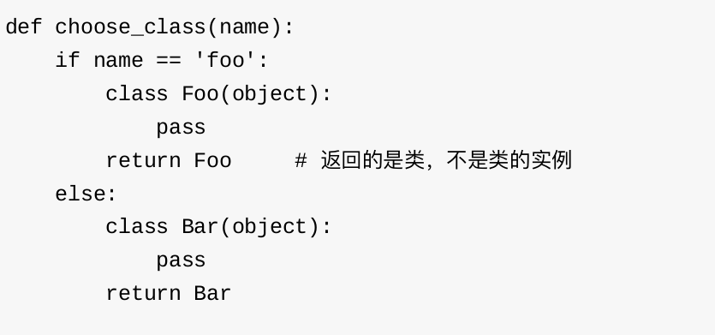
元类
动态地创建类
版权：西部开源-郭帆 禁止售卖，盗版必究

Slide 9
元类
使用type创建类
type还有一种完全不同的功能,动态的创建类。
type可以接受一个类的描述作为参数,然后返回一个类。(要知道,根据传入参数的不同,同一个函数拥有两种完全不同的用法是一件很傻的事情,但这在Python中是为了保持向后兼容性。
版权：西部开源-郭帆 禁止售卖，盗版必究

Slide 10
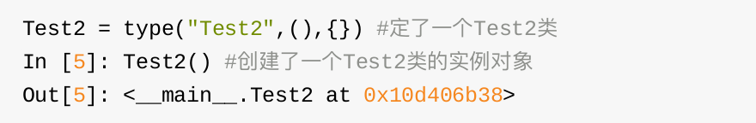
元类
使用type创建类
type(类名， 由父类名称组成的元组(针对继承的情况,可以为空),包含属性的字典(名称和值))
版权：西部开源-郭帆 禁止售卖，盗版必究

Slide 11
元类
使用type创建带有属性的类
注意:
  type的第2个参数,元组中是父类的名字,而不是字符串
  添加的属性是类属性,并不是实例属性
版权：西部开源-郭帆 禁止售卖，盗版必究

Slide 12
元类
使用type创建带有方法的类
你希望为你的类增加方法。只需要定义一个有着恰当签名的函数并将其作为属性
赋值就可以了。
1. 添加类方法
2. 添加实例方法
3. 添加静态方法
在Python中,类也是对象,你可以动态的创建类。这就是当你使用关键字class时Python
在幕后做的事情,而这就是通过元类来实现的。
版权：西部开源-郭帆 禁止售卖，盗版必究

Slide 13
元类
什么是元类？
元类就是用来创建类的“东⻄”。函数type实际上是一个元类。type就是Python在背后
用来创建所有类的元类。
Python中所有的东⻄——都是对象。这包括整数、字符串、函数以及类。它们全部都是对象,
而且它们都是从一个类创建而来,这个类就是type。
版权：西部开源-郭帆 禁止售卖，盗版必究

Slide 14
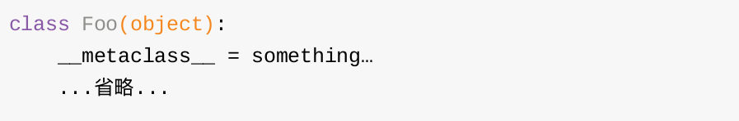
元类
__metaclass__属性自定义元类
可以在定义一个类的时候为其添加__metaclass__属性。Python会在类的定义中寻找__metaclass__属性,
如果找到了,Python就会用它来创建类Foo,如果没有找到,就会用内建的type来创建这个类。
版权：西部开源-郭帆 禁止售卖，盗版必究

Slide 15
元类
自定义元类
可以在__metaclass__中放置些什么代码呢? 应用场景: Django(ORM)
元类本身而言,它们其实是很简单的:
  1. 拦截类的创建
      2. 修改类
      3. 返回修改之后的类
版权：西部开源-郭帆 禁止售卖，盗版必究

Slide 16
python是动态语言
02
版权：西部开源-郭帆 禁止售卖，盗版必究

Slide 17
python是动态语言
动态语言的定义
动态编程语言是 高级程序设计语言的一个类别,在计算机科学领域已被广泛应用。
它是一类在运行时可以改变其结构的语言:例如新的函数、对象、甚至代码可以被引进,已有
的函数可以被删除或是其他结构上的变化。动态语言目前非常具有活力。例如JavaScript便
是一个动态语言,除此之外如PHP、Ruby、Python等也都属于动态语言,而C、C++等语言则
不属于动态语言。
版权：西部开源-郭帆 禁止售卖，盗版必究

Slide 18
python是动态语言
运行的过程中给对象绑定(添加)属性和方法
给类添加方法,是使用类名.方法名=xxxx,那么给对象添加一个方法
也是类似的 对象.方法名=xxxx
对象.方法名=types.MethodType(方法名,对象名)
类名.方法名=方法名
版权：西部开源-郭帆 禁止售卖，盗版必究

Slide 19
python是动态语言
运行的过程中删除属性、方法
删除的方法:
      1. del 对象.属性名
      2. delattr(对象, "属性名")
相对于动态语言,静态语言具有严谨性!
版权：西部开源-郭帆 禁止售卖，盗版必究

Slide 20
__slots__
03
版权：西部开源-郭帆 禁止售卖，盗版必究

Slide 21
__slots__
动态语言与静态语言的不同?
1. 动态语言:可以在运行的过程中,修改代码
2. 静态语言:编译时已经确定好代码,运行过程中不能修改
版权：西部开源-郭帆 禁止售卖，盗版必究

Slide 22
__slots__
如果我们想要限制实例的属性怎么办?
1. Python允许在定义class的时候,定义一个特殊的__slots__变量,来限制该class实例能添加的属性
2. 使用__slots__要注意,__slots__定义的属性仅对当前类实例起作用,对继承的子类是不起作用的
版权：西部开源-郭帆 禁止售卖，盗版必究

Slide 23
再见
讲师：郭帆
西安西部开源教育科技有限公司
版权：西部开源-郭帆 禁止售卖，盗版必究

